Slide 1

מנחה: ד"ר יערית בוקק-כהן ybokek@gmail.com
בס"ד
כתיבה ופרסום של
מאמרים מחקריים
שנה"ל תשפ"ה
כל הזכויות שמורות לד"ר יערית בוקק-כהן

Slide 2
לֹא זָכִיתִי בָאוֹר מִן-הַהֶפְקֵר/ ח.נ. ביאליק
לֹא זָכִיתִי בָאוֹר מִן-הַהֶפְקֵר,
אַף לֹא-בָא לִי בִירֻשָּׁה מֵאָבִי,
כִּי מִסַּלְעִי וְצוּרִי נִקַּרְתִּיו
וַחֲצַבְתִּיו מִלְּבָבִי.
נִיצוֹץ אֶחָד בְּצוּר לִבִּי מִסְתַּתֵּר,
נִיצוֹץ קָטָן – אַךְ כֻּלּוֹ שֶׁלִּי הוּא,
לֹא שְׁאִלְתִּיו מֵאִישׁ, לֹא גְנַבְתִּיו –
כִּי מִמֶּנִּי וּבִי הוּא.
וְתַחַת פַּטִּישׁ צָרוֹתַי הַגְּדוֹלוֹת
כִּי יִתְפּוֹצֵץ לְבָבִי, צוּר-עֻזִּי,
זֶה הַנִּיצוֹץ עָף, נִתָּז אֶל-עֵינִי,
וּמֵעֵינִי – לַחֲרוּזִי.
וּמֵחֲרוּזִי יִתְמַלֵּט לִלְבַבְכֶם,
וּבְאוּר אֶשְׁכֶם הִצַּתִּיו, יִתְעַלֵּם,
וְאָנֹכִי בְּחֶלְבִּי וּבְדָמִי
אֶת-הַבְּעֵרָה אֲשַׁלֵּם.
תרס"ב.

Slide 3
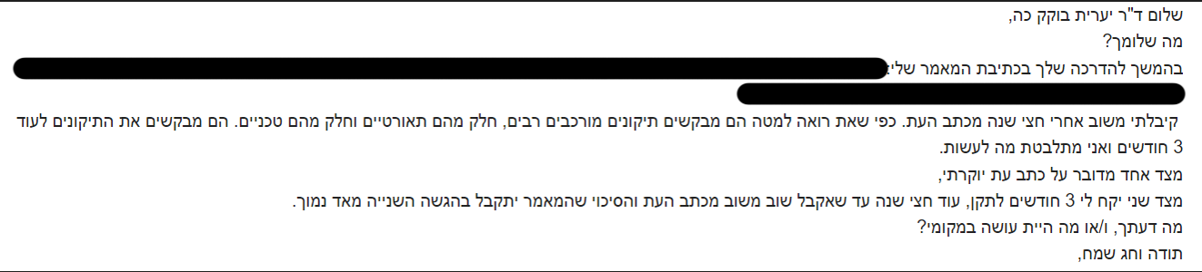

Slide 4

תוכנית המפגשים:
מפגש מספר 1:
-שיקולים בבחירת כתב העת להגשה
-משמעות מדדי הדירוג של כתבי העת
-אבחנה בין כתבי עת אמיתיים לכתבי עת מזויפים ('טורפים')
-התוכן המומלץ למכתב הנלווה Cover letter
מפגש מספר 2:
-המטרות הרטוריות בכל אחד מפרקי המאמר
-אבחנה בין מרכיבי המאמר האיכותני למרכיבי המאמר הכמותני, וכן נורמות הכתיבה בהם
-כתיבה מיטבית של סקר ספרות ומבוא למאמר
- הכנת פרק השיטה למאמר
מפגש מספר 3:
-הכנת פרק הממצאים
-הכנת פרק הדיון והרכיבים שלו (תחולק שבלונה לפרק הדיון)
-הכנת תקציר למאמר (מובנה או לא מובנה) (תחולק שבלונה לתקציר)

Slide 5
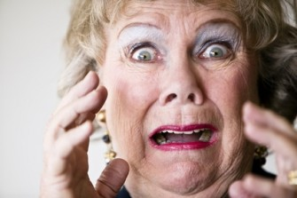
סוגי שיקולים בבחירת כתב עת להגשה
1. דרגה אקדמית של המחבר
2. מיתוג המחבר בהתמחות מסוימת
3. נושא כתב העת ונושאים מועדפים המוצגים באתרו
4. האג'נדה של כתב העת לפי אתר הבית
5. ארץ מוצא כתב העת
6. כת"ע בינ"ל או ישראלי
7. כת"ע כללי או מתמחה
8. במצב של דחיפות לפרסם- פרק הזמן עד להחלטה
9. כתב עת תיאורטי או יישומי
10. דירוג כתב העת
11. דמי פירסום ודמי הגשה
12. כמה גליונות מתפרסמים בשנה

Slide 6
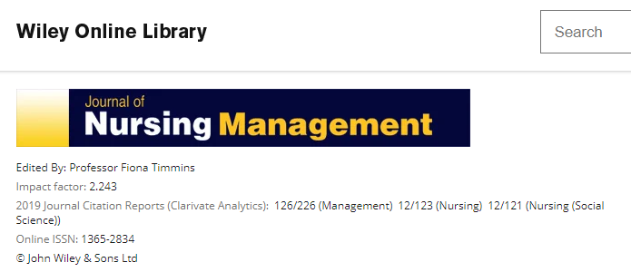

Slide 7
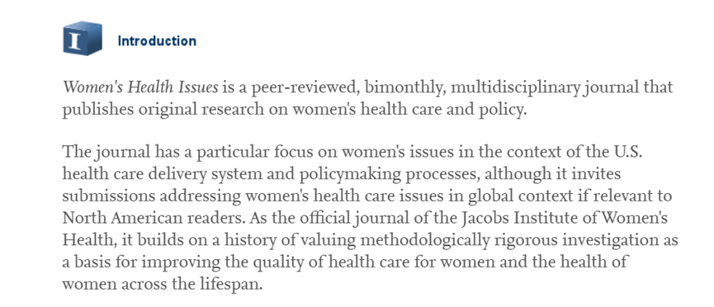
דוגמא לכתב עת שמצהיר על עניין רק בארה"ב

Slide 8
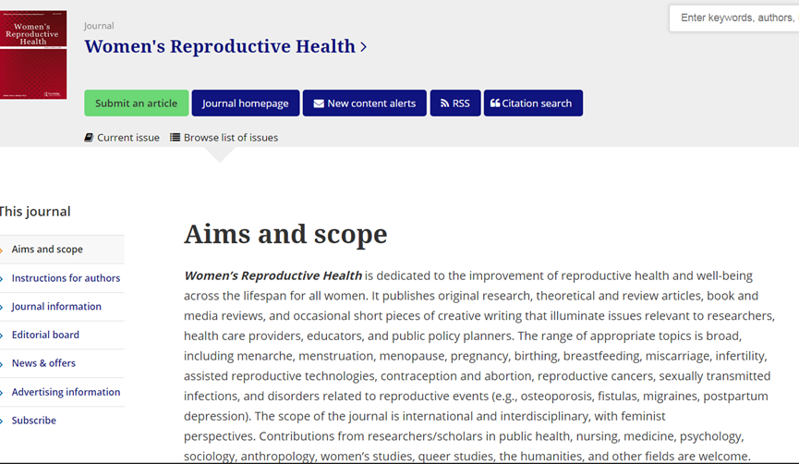
דוגמא לכתב עת שמצהיר על עניין רק באוריינטציה פמיניסטית

Slide 9
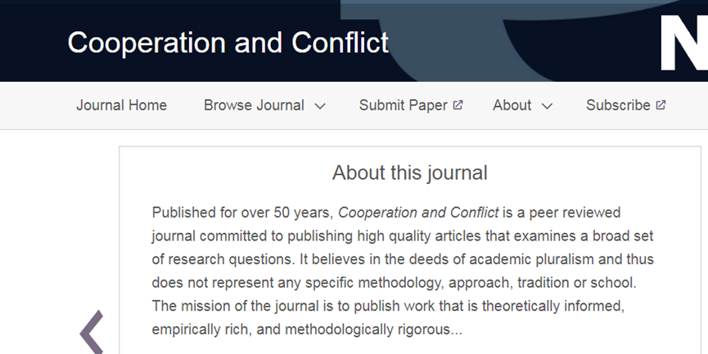
דוגמא לכתב עת המצהיר על פלורליזם במתודולוגיות ותיאוריות

Slide 10
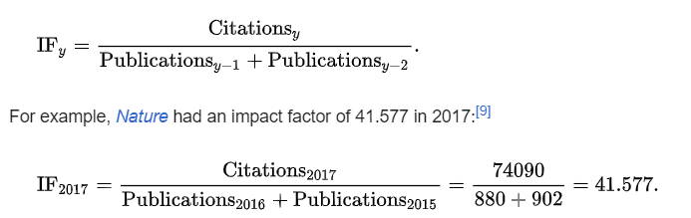
בחירת כתב עת להגשה ושיווק המאמר
נדון במספר שיקולים אישיים מקצועיים שאמורים להנחות את הבחירה
מאגר JCR Journal Citation Reports
משמעות האימפקט פקטור וה-Q
אימפקט פקטור מזויף וכן כתבי עת מזויפים- איך לזהותם?
איתור כתב העת המתאים מתוך הבבליוגרפיה
דמי הגשה ודמי פירסום
תשלום עבור open access

Slide 11
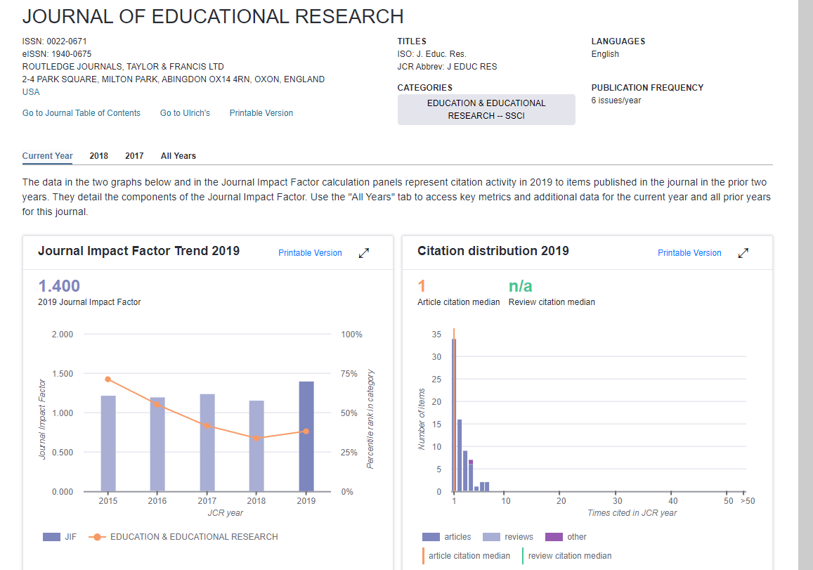
מדדי דירוג כתבי עת

Slide 12
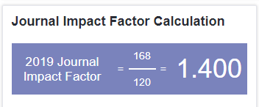
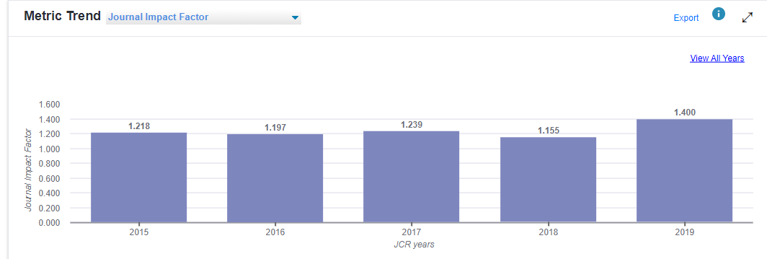

Slide 13
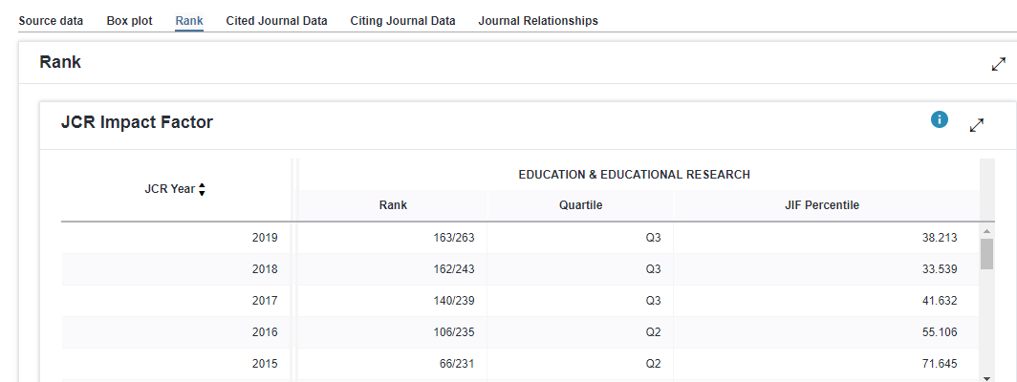

Slide 14

מאמר כמותני לעומת מאמר איכותני
מאמר איכותני
מאמר כמותני
היעדר מבנה אוניברסאלי
תיאוריות מוצגות במבוא וניתן להוסיף מושגים תיאורטיים ותיאוריות נוספות הן בפרק הממצאים והן בדיון
היעדר כללים בינ"ל להצגת הנתונים
הפרשנות והרפלקסיביות של החוקר מתחילות כבר בכותרת ובמבוא כמו גם בממצאים
ציון רפלקטיבי של מיקום החוקר
בשדה (positionality)
בעל מבנה אוניברסאלי
התיאוריה מוצגת במבוא
כללים בינ"ל להצגת נתונים
רק בדיון מוצגת פרשנות הנתונים ומשמעותם
החוקר אינו מביע עצמו באופן רפלקסיבי
לא מוצגים מאמרים בדיון שלא צוטטו במבוא

Slide 15
Sample cover letter
[Date]
Dear [Editor name],
I/We wish to submit an original research article entitled “[title of article]” for consideration by [journal name].
I/We confirm that this work is original and has not been published elsewhere, nor is it currently under consideration for publication elsewhere.
In this paper, I/we report on / show that _______. This is significant because __________.
We believe that this manuscript is appropriate for publication by [journal name] because it… [specific reference to the journal’s Aims & Scope]. __________.
[Please explain in your own words the significance and novelty of the work, the problem that is being addressed, and why the manuscript belongs in this journal. Do not simply insert your abstract into your cover letter! Briefly describe the research you are reporting in your paper, why it is important, and why you think the readership of the journal would be interested in it.]
We have no conflicts of interest to disclose.
Please address all correspondence concerning this manuscript to me at [email address].
Thank you for your consideration of this manuscript.
Sincerely,
[Your name]

Slide 16
Peer review
One sided review: השופטים יודעים את זהות המחבר אך המחבר לא יודע את זהותם
Double blind review :
המחבר לא יודע את זהות השופטים והשופטים לא יודעים את זהות המחבר
Triple blinded review : גם העורך לא יודע את זהות המחבר !!!

Slide 17
בחירת שופטים מועדפים ולא מועדפים למאמר
שופטים לא מועדפים
שופטים מועדפים
בעלי גישה הפוכה מגישת המאמר
(לדוגמא כלפי הולדה לאחר המוות)
מדינת מוצא מחרימת ישראל
מומחה בתחום המאמר שלא צוטט בכלל במאמר
יריבות אישית[איך לנמק זאת]
בעלי גישה דומה לגישה של המאמר
מדינת מוצא אוהדת את ישראל
שופט שצוטט רבות במאמר [כיצד רצוי לצטט אותו]
קולגה שלא פורסם איתו מאמר משותף (מעולם לא או שרק ב5 השנים האחרונות)

Slide 18

מפגש מספר 2: המטרות השכנועיות בכל פרק במאמר
מתוך 'הרטוריקה של המאמר המדעי'/ זהר לבנת
מבוא- לשכנע שקיים פער בידע הקיים בתחום והמחקר המדווח תורם לסגירת פער זה; לשכנע שסקר הספרות מקיף ומעודכן
שיטה- לשכנע שהמחקר תוכנן ובוצע כהלכה; כלי המחקר מתאימים; המדגם רלוונטי; שיטת ניתוח הנתונים נערכה ביסודיות, ולא חלו שיבושים או פגמים במהלך איסוף הנתונים [לדוג' שפה]
ממצאים- לשכנע שפרשנות הנתונים קרובה לחווייתם של המרואיינים, והושוותה למקרים מקבילים
דיון- לשכנע שממצאי המחקר מחדשים לספרות המקצועית בתחום; מדגימים טיעון תיאורטי קיים, תוך הרחבתו ושכלולו , או מציעים
מתודולוגיה חדשנית/ מושג תיאורטי חדש
ומובחן ממושגים דומים;
הצעת המלצות יישומיות חדשניות שטרם הוצעו

Slide 19
המבוא והמסגרת התיאורטית
המחבר יאתר מסגרת תיאורטית שתהווה 'מטריה' למאמר ותעבור כחוט השני בכל חלקי המאמר
דיון בכיתה בדרכים לאיתור וחשיפה לתיאוריות חדשות בכלל וחדשות באופן אישי למחבר
המבוא יכלול סקירת הספרות באופן יסודי כולל הפריטים העדכניים ביותר; לרוב יתחלק לתתי פרקים
הימנעות מפלגיאריזם עצמי
המטרה השיווקית והשיכנועית של המחבר במבוא

Slide 20
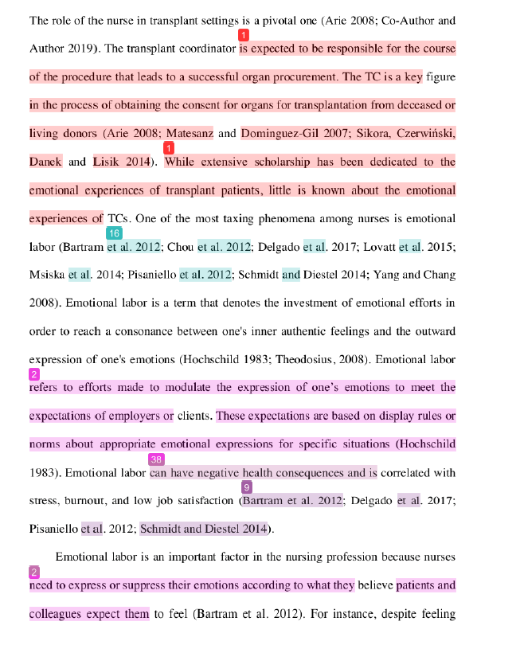
דו"ח מתוכנת CROSSREF לאיתור פלגיאריזם

Slide 21

המבוא צריך לסקרן את הקורא ועשוי לפתוח בשאלה המלווה בהבטחה שהמחקר יענה עליה
פתיחת המבוא בתיאור מקרה פרטיקולארי מסקרן/ מרגש/ מכעיס/ מעורר רגשות אחרים תבליט את חשיבות המחקר והצורך לפרסמו
המבוא יפתח בסקר ספרות עדכני ומקיף אודות התופעה הנחקרת; יש לשאוף למקורות הכי עדכניים
המבוא יכלול תתי פרקים המובילים ברצף לוגיקה פנימית משדה המחקר הכללי אל נושא המחקר בו התמקד המחבר

Slide 22

David is a 24 year-old electronic engineer studying for his M.A. He is 5′10¼′ tall, weighing 173 pounds, of athletic build; his eyes are green and his hair is light brown. His astrological sign is Scorpio, his favourite cuisines are Thai and Italian, his favourite book is 1984. His favourite colour is blue, and he likes dogs. His mother is a teacher and her lasagna is great! His father is a cardiologist who enjoys playing baseball. His grandfather was a pilot who later became a politician and a businessman. His grandmother was a senior administrator; she remarried at the age of 78. David goes on vacation to exotic places and likes sports such as basketball and rappelling.
If you were searching for a sperm donor, would you feel confident believing David’s self presentation?

Slide 23
טיפים לכתיבת מבוא משכנע
מומלץ לציין את היקף התופעה/ העלייה בעניין המדעי בתופעה/ היקף האוכלוסייה אליה המאמר מתייחס
מומלץ להכניס רפרנס חדשים מאוד דהיינו מה3-5 השנים האחרונות- בייחוד בעמוד הראשון !
מומלץ לציין במפורש מהו הפער בספרות שהמחקר בא לענות עליו
מומלץ לקשר את נושא המאמר לנושא כתב העת/ נושא הגיליון המיוחד
מומלץ להוסיף משפט מנחה בסוף הפתיח

Slide 24
דוגמא למשפט מנחה
The article is structured as follows: We begin with a literature review of the sociological scholarship surrounding the erosion of the institution of marriage, followed by introducing the related term of ‘mononormativity’. We then describe central findings of studies that investigated extra-marital affairs. We proceed to present the methodological aspects of our study. We describe the findings of our unique content analysis of the socio-cultural texts and narratives that appear on dating websites for the married. We then discuss the theoretical implications with regard to the role of these sites in repositioning the marriage institution in the contemporary era of post-familialism.

Slide 25

איתור ושליפת מאמרים לסקר הספרות
איתור מילות מפתח
זיהוי מילים נרדפות למילות המפתח
הצלבת מילות מפתח
זיהוי מחברים מרכזיים בתחום
זיהוי תיאוריות מרכזיות בתחום
הגבלת שנת פירסום המאמרים
מעקב אחר המאמרים שציטטו מאמר מסוים

Slide 26
דגשים בפרק השיטה
החלקים השונים המרכיבים את פרק השיטה
דיווח על מדדי מהימנות בין שופטים בניתוח תוכן איכותני, ומדדי מהימנות כל משתנה שנמדד באופן כמותני
הדרישות הנפוצות מכתבי עת ביחס לתוכן פרק השיטה
דברים מהם רצוי להיזהר ולא לכתוב בפרק השיטה(תאריכי המחקר)

Slide 27
מפגש מספר 3: פרק הממצאים
אופן הצגת הממצאים
אופנים להמחשת הממצאים מעבר לתיאור מילולי
שזירת פרשנות הממצאים בתוך פרק הממצאים
המספר האידיאלי של ציטוטי מרואיינים / ממצאים אחרים להמחשת כל תימה
דברים מהם רצוי להיזהר ולא לכתוב בפרק הממצאים

Slide 28
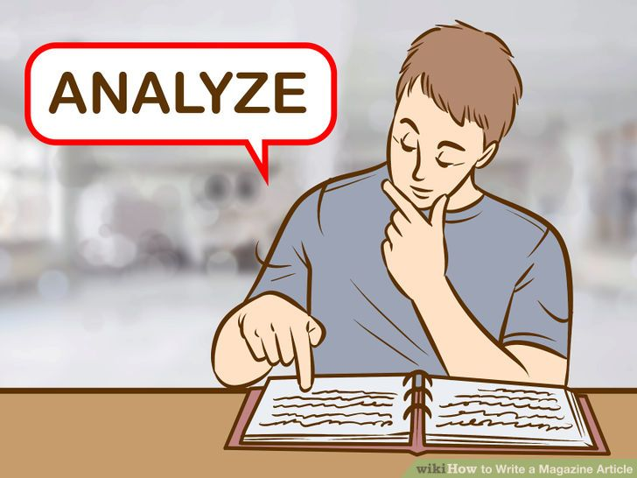
בין נתונים לפרשנות: פרק הממצאים
שילוב המובאות והציטוטים הגולמיים (מהמרואיינים או מטקסטים וכו') בטקסט הפרשני של הכותב, תוך שזירת מושגים מקצועיים והתדיינות עם מחקרים דומים;
האופן והמינון האופטימאלי לציטוטי מרואיינים או ניתוח תכנים כתובים/חזותיים
חלוקת פרק הממצאים לתתי פרקים
על פי תימות; איזכורן בתחילת הפרק;
אשכולות תימות; וסיכום אינטגרטיבי
בסוף הפרק תוך השוואתן

Slide 29
'החייאת' הממצאים
על מנת לסחוף את הקורא לתוכן
המאמר ולשכנעו בנכונות הפרשנות של
הכותב, רצוי להציג דוגמאות באופן ויטאלי:
-הצגת תרחישים או נארטיבות בדיוניות אך אופייניות לאלו שהתקבלו בפועל
- פמיליאריזציה עם המרואיינים ואמון במחבר על ידי מתן שמות בדויים וכן פרטים נוספים כמו גיל, מצב משפחתי

Slide 30
אומנות כתיבת הדיון
כיצד להתדיין עם הממצאים בשילוב המושגים התיאורטיים?
כיצד המחקר הנוכחי תורם להרחבת תיאוריה ושכלולה, ו/או מציג חידוש לתיאוריה או מושג תיאורטי חדש
מיקום בפרק הדיון וניסוח תרומת וחידוש המחקר
הוספת המלצות יישומיות [בתחומי הדעת היישומיים]
האם להוסיף פרק מסכם 'מסקנות'?
מגבלות המחקר- ממה להיזהר?
המלצות למחקרי המשך- ממה להיזהר?
המשפט המסיים את המאמר וחשיבותו

Slide 31

מטרת הדיון
בדיון ניתנת פרשנות לכלל התימות והממצאים במבט יותר כוללני, תוך הצבעה על מסגרת תיאורטית [אחת או יותר] ידועה התואמת את הממצאים, שהוצגה במבוא ושוכללה כאן או מוצעת לראשונה בדיון
הדיון הינו הפרק החשוב ביותר במאמר, היות והוא 'מתכתב' עם המחקרים והתיאוריות שהוצגו במבוא, תוך שילוב התובנות מממצאי המחקר הנוכחי לכדי חידוש תיאורטי [גירסא/ נדבך נוסף לתיאוריה]
מדגיש את ייחודיות וחשיבות המחקר
ותרומתו לדיסציפלינה

Slide 32

מהובלת מחקר להובלת שיח
- בדיון לא מציגים ציטוטים או נתונים סטטיסטיים
- עלייה בדיון לרמה אנאליטית יותר גבוהה וכוללנית מהרמה שהוצגה בפרק הממצאים וקישור הממצאים ומשמעותם לסוגיות כוללניות יותר (כגון: תורשה מול סביבה; agency vs. structure , אבולוציה מול תרבות וסוציאליזציה וכד')
-השלכות יישומיות- אידיאליות או ריאליות
-מחקרים עתידיים- ממה להיזהר בהצעות לגביהם!
-מגבלות המחקר - מינון וחומרה!

Slide 33
מגבלות מחקר 'קטלניות'
מגבלות מחקר סבירות
יציגות המדגם לאוכלוסיה ממנה נלקח
הבדלים בין תרבותיים (למעט לכתבי עת המתמחים בחקר תרבויות)
המחקר נערך בתקופה מיוחדת / בתנאים מיוחדים שלא יחזרו שוב (קורונה? לדוג' אלימות כלפי אחיות בתקופת קורונה)
היעדר השוואה או בחינה של שאלות שניתן לבחון מהנתונים הקיימים
גודל המדגם
המחקר נערך רק על X (לדוגמא נשים; צעירים)
אפקט הרצייה החברתית
אפקט הברירה העצמית
קשר מוטל בספק בין עמדות להתנהגות בפועל

Slide 34
שבלונה לפרק הדיון במאמר
סיכום הממצאים ללא מספרים ומענה על שאלות/השערות המחקר
כיצד הממצאים תואמים ו/או סותרים ממצאי מחקרים קודמים בתחום, ואם סותרים, מדוע לפי הערכת המחבר (לדוגמא כלי מדידה שונים, הבדלי תרבות )
ההשלכות התיאורטיות ו/או היישומיות הנובעות מהממצאים
פיסקה על מגבלות המחקר
פיסקה על הצעות למחקרי המשך

Slide 35
דיון
מחקר זה ביקש לבחון את XXX. הממצאים העלו כי XXX [סקירה ממבט על הממצאים ומענה לכל אחת משאלות והשערות המחקר בקצרה ללא איזכור נתונים מספריים בכלל]
בדומה לממצאיהם של XXX מחקר זה הראה כי XXX. יתרה מכך, נמצא כי XXX . בניגוד לממצאיהם של JJJ מחקרנו העלה כי FFF .
תרומתו של המחקר הינה כפולה: ראשית, במישור התיאורטי, מחקרנו מורה כי בניגוד לתיאוריית הXXX, אנשים נוטים לנהוג באופן ZZZZ במצבים של ??? ובכך ממצאינו מספקים תמיכה לתיאוריית הDDD. שנית, לממצאינו ישנם גם השלכות יישומיות חשובות. על בסיס ממצאינו ניתן לגזור את ההמלצות המעשיות להלן: מקבלי החלטות וקובעי מדיניות בתחום הXXX עשויים לשקול MMMM על מנת להשיג RRR. כמו כן מומלץ כי AAAAA וזאת מפני שEEEE.
לצד חוזקותיו של המחקר יש לקחת בחשבון שיש לו מספר מגבלות כמו בכל מחקר במדעי החברה. ראשית XXX. בנוסף לכך יש לזכור כי TTT.
לפיכך מומלץ להמשיך במגמה מחקרית זו ולבחון במחקרי המשך את XXX
[משפט סיום אופטימי:] אנו תקווה שממצאי מחקרנו יסייעו לCCCC בהתמודדות עם NNN ובכך ניתן יהיה לקיים KKK למען קידום SSS (לדוגמא חברה צודקת יותר, להשיג רווחה אנושית , וכד')

Slide 36
שבלונה לתקציר
בצהוב: נושא המחקר ומטרתו; שאלת המחקר
בתכלת: שיטת המחקר
באפור: ממצאי המחקר
בירוק: מסקנות והשלכות (יכול לכלול גם המלצות יישומיות)

Slide 37
האידיאולוגיה הציונית המיליטריסטית ושעתוק השליטה הגברית בהון הסימבולי:
המקרה של אלמנות צה"ל ונפגעי פעולות איבה דתיות הנישאות בשנית
ד"ר יערית בוקק-כהן
תקציר
מאמר זה מדגים את האופן בו הביטוס הנישואין בשנית של אלמנות צה"ל ונפגעי פעולות איבה תורם לשעתוק השליטה הגברית בהון הסימבולי בחברה הציונית הדתית בשומרון. עשרים ושבעה אנשים (חמש עשרה אלמנות ושנים עשר מבין בעליהן) רואיינו ראיונות עומק. מניתוח דברי המרואיינים עלה כי האלמנות הצליחו להמיר בפרק זמן קצר של שנה עד שלוש שנים מעת שהתאלמנו את ההון הסימבולי ש'ירשו' מהבעל להון חברתי ונישאו בשנית לגברים גבוהי סטאטוס ולרוב רווקים. ככל שגבוהה דרגתו הצבאית של החלל ו/או מידת הצלחתו של המבצע הצבאי בו נפל, כן עולה 'ערכה' של האלמנה ב'שוק הנישואין'. לאחר הינשאה מאבדת האלמנה חלק גדול מההון הסימבולי בשל התפיסה הרווחת שנישואין בשנית תורמים לשיקומה. ממצאי המחקר הראו כי הביטוס הנישואין בשנית של אלמנות מהציונות הדתית בשומרון מביא ל'הפקעת' ההון הסימבולי מידי האלמנה: הון זה ממשיך את דרכו מהאלמנה אל הבעל השני שלה, הזוכה להערכה ויוקרה רבה בשל נישואיו לאלמנה והיותו אב ליתומים. בכך משועתקת השליטה הגברית בהון הסימבולי בציונות הדתית בישראל, כך שהאלמנה מהווה רק 'חוליה' שדרכה מועבר ההון הסימבולי מהבעל הראשון לבעל השני.

Slide 38
Highlights
Digital skills are conceptualized as signals of competence and suitability
Digital skills are conceptualized as warrants among older workers
Digital skills are positively correlated with income among late career employees
Digital skills are positively associated with exclusive fringe benefits

Slide 39
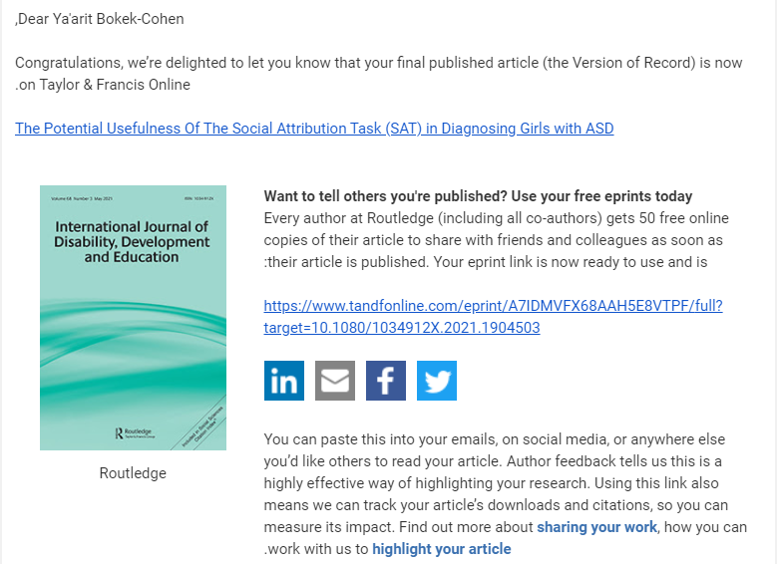
הגדלת חשיפת המאמר לציטוטים

Slide 40
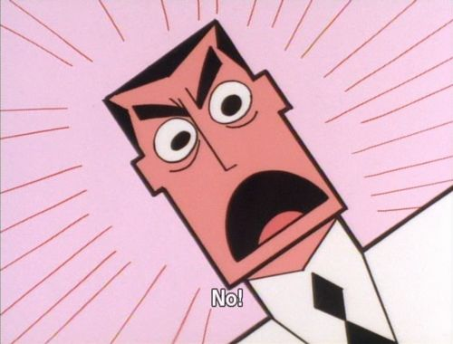
'שיווק' המאמר בפני העורך והשופטים-
לפני בחירת כתב העת
שיטות לניסוח ובחירת כותרת ותת-כותרת אטרקטיביים למאמר (תלוי בדיסציפלינה ובכתב העת)
בחירת כתב העת המתאים; האימפקט פקטור ומשמעותו;
עריכה לשונית אנגלית ברמה גבוהה למניעת אנטגוניזם
ציטוטים עצמיים לביסוס המחבר כסמכות אפיסטמית: המינון הנכון; ציטוט עצמי של מאמרים בנושא אחר;
הימנעות מפלגיאריזם עצמי
חיזוי זהות השופטים והיערכות בהתאם

Slide 41

'שיווק' המאמר בפני העורך והשופטים-
אחרי בחירת כתב העת
תכתובת ותקשורת עם העורך ו/או המערכת
הכנת רשימה ביבליוגרפית אסטרטגית
בחירה אסטרטגית של שופטים למאמר וציטוטם
האם ומתי לשלוח תזכורת לבירור ההחלטה
הגדלת ציטוטי המאמר שפורסם
סיבות נפוצות לדחיית מאמרים

Slide 42
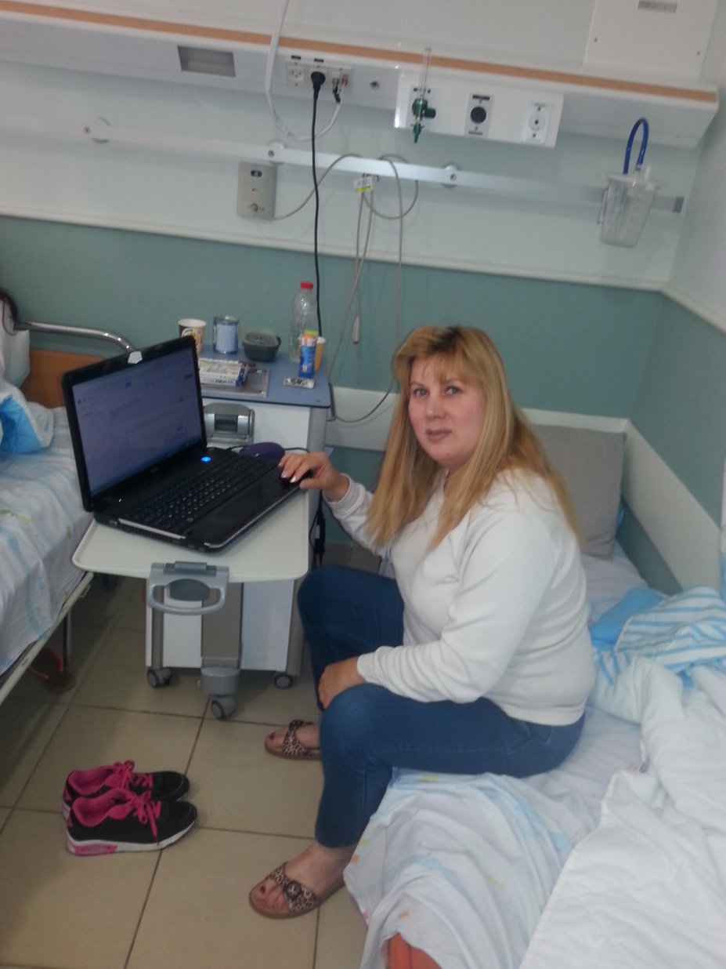
כתיבת מאמרים במהלך לינה בבית חולים

